Slide 1
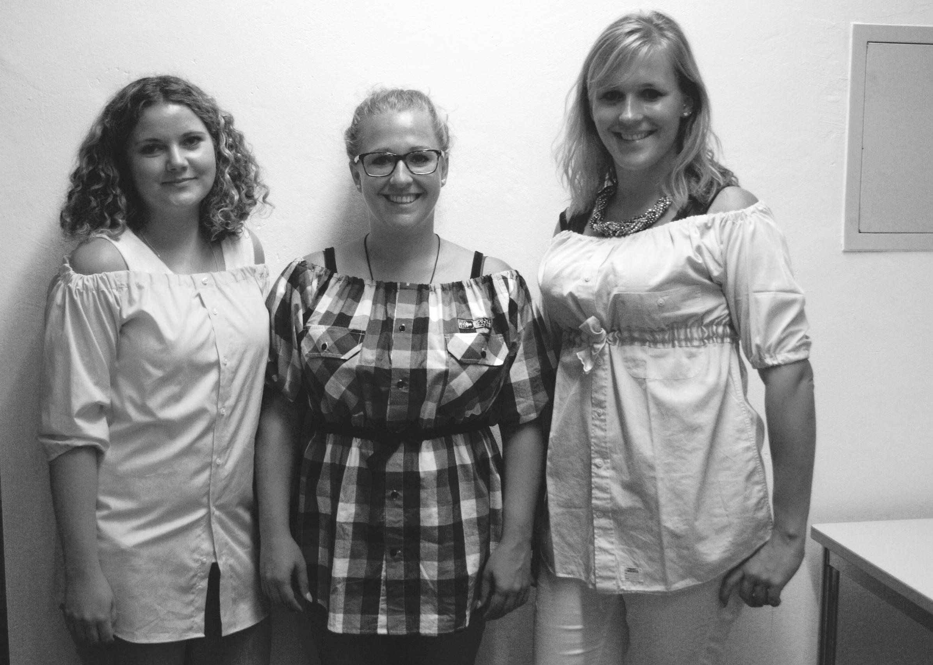
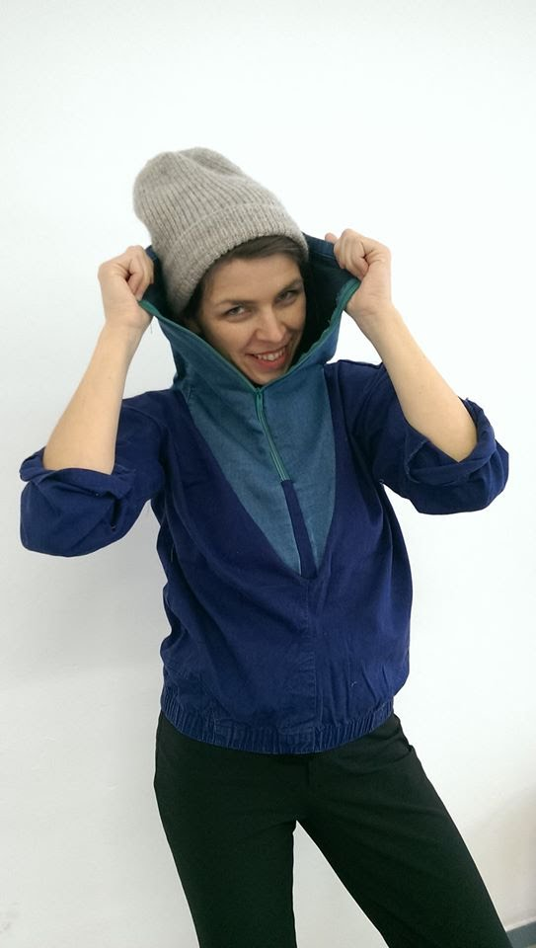
Einführung in das Projekt: Upcycling-Werkstatt
1
Notes:
Die SchülerInnen führen Upcycling-Projekte mit abgelegten Kleidungsstücken durch. Die Kleidung wird zweitverwertet und somit länger genutzt. Es kann eine eigene Kollektion entstehen.
Hier werden Beispiele für Scrunchie/ Haargummi, Blusen aus Herrenhemden oder eine Jacke aus zwei alten Jeans gezeigt.
Die fertigen Produkte können in einer Ausstellung für die MitschülerInnen präsentiert werden.
Für dieses Projekt sollten Nähmaschinen und evtl. Unterstützung von Personen mit Näherfahrung vorhanden sein.
Tutorials für Upcycling-Projekte: https://www.uni-ulm.de/mawi/bntextillabor/projekt/schulmaterial/
Praxis Workshops: https://www.uni-ulm.de/mawi/bntextillabor/bildungsangebote/lehrkraefte/praxis-workshops/
Zudem finden sich im Internet jede Menge Ideen und Tutorials, z.B.:
https://lindaloves.de/diy-pullover-kordel-muster-besticken-anleitung-d-i-y-blog-lindaloves/ (Stand 27.05.2021)
https://lettersandbeads.de/upcycling-hose-zum-destroyed-jeansrock/ (Stand 27.05.2021)
https://pumora.de/tshirt-naht-reparieren-ohne-naehmaschine/ (Stand 27.05.2021)
Oder auf: https://www.pinterest.de
1

Slide 2
ToDo’s für das Projekt
Upcycling-Werkstatt:
Projektname & evtl. Logo finden
Räumlichkeiten, Öffnungszeiten organisieren
Upcycling-Projekte recherchieren
Benötigtes Material oder Ausstattung organisieren
Zuständigkeiten verteilen
mögliche Dokumentation der Projekte planen
2
Notes:
Die SchülerInnen sollten die genannten ToDo‘s zunächst selbst entwickeln und mit Inhalt füllen. Die Folie sollte nur als Anregung oder Unterstützung herangezogen werden, falls die eigenständige Projektentwicklung überhaupt nicht funktioniert.
Evtl. können auch von Seiten der Lehrenden nur einzelne Stichpunkte als Anregung genannt werden.
2

Slide 3
Tipps für die Materialbeschaffung:
Aufrufe zu Spenden verwertbarer Kleidung im privaten Umfeld oder am Wohnort über schwarze Bretter etc.
Stoff- und Kurzwarenspenden von caritativen Einrichtungen
Aufrufe zur Spende nicht mehr genutzter Nähmaschinen im privaten Umfeld oder über kostenlose Kleinanzeigen, schwarze Bretter etc..
3
Notes:
3

Slide 4
Einige Links zur Upcycling von Kleidung:
https://www.mo-niversum.de/diy-makeover-blusen-kragen-mit-goldenen-voegeln-inkl-freebie-plotterdatei/
www.pinterest.de
https://lindaloves.de/diy-pullover-kordel-muster-besticken-anleitung-d-i-y-blog-lindaloves/ (Stand 27.05.2021)
https://lettersandbeads.de/upcycling-hose-zum-destroyed-jeansrock/ (Stand 27.05.2021)
https://pumora.de/tshirt-naht-reparieren-ohne-naehmaschine/ (Stand 27.05.2021)
4
Notes:
Dies ist nur eine kleine Auswahl an Links.
Zur Umsetzung sollten die SuS einfache Nähtechniken kennen.
Jeder von den SuS gewählte Schnitt sollte vorab 1x (von den Lehrenden) zur Probe genäht werden um die Funktionalität und Anwendbarkeit in der Gruppe zu testen.
4

Slide 5
Tutorials des BNTextillabor für einfache Näh- und Reparatur-Techniken:
https://www.uni-ulm.de/mawi/bntextillabor/bildungsangebote/lehrkraefte/infomaterial-tutorials/
Präsentationen zu Praxis–Workshops für einfache Nähtechniken:
https://www.uni-ulm.de/mawi/bntextillabor/bildungsangebote/lehrkraefte/praxis-workshops/
5
Notes:
5

Slide 6
Evaluation des Projekts:
Zeitpunkt idealerweise 2-3 Termine vor Projektende
Diskussion in der Gruppe:
Was läuft gut? Was schlecht? Wie können Probleme behoben werden? Was kann die Gruppe besser machen?
Dokumentation der Punkte an Tafel oder Flipchart
Lösungen an den verbleibenden Projekt-Terminen umsetzen
6
Notes:
6

